Slide 1
Microfrontend
Trần Quang Huy – 21522169
Ngô Hữu Thiên - 21522622

Slide 2
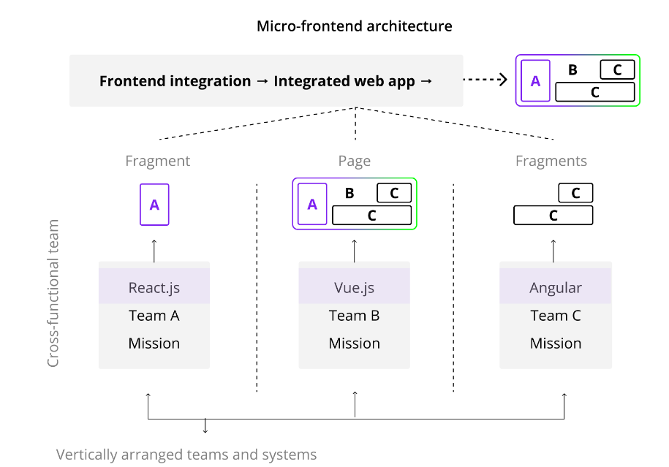
Định nghĩa
Micro frontend là một kiến trúc ứng dụng web chia nhỏ ứng dụng thành các module hoặc chức năng riêng lẻ, được triển khai và quản lý độc lập. Giống như microservice ở phía backend, micro frontend mang lại nhiều lợi ích cho việc phát triển và bảo trì các ứng dụng web phức tạp.
Kiến trúc micro frontend mở rộng các khái niệm của microservice sang thế giới frontend. Micro frontend là một kiểu kiến trúc trong đó một ứng dụng web được chia thành các module hoặc chức năng riêng lẻ khác nhau, được triển khai tự chủ, cho phép các nhóm frontend có cùng mức độ linh hoạt và tốc độ mà microservice cung cấp cho các nhóm backend.

Slide 3
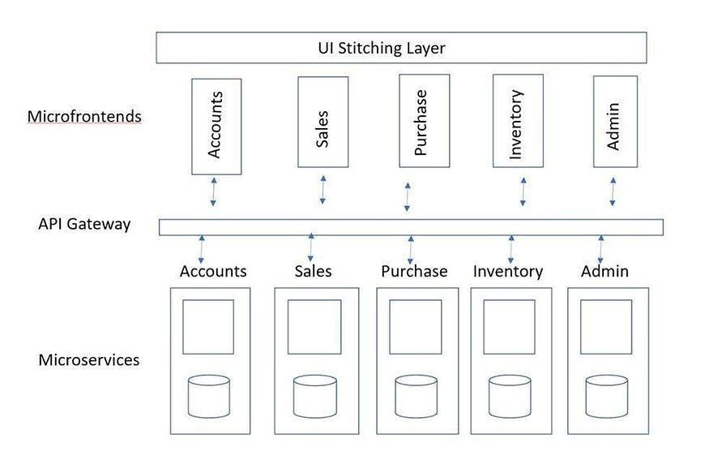
Cách hoạt động
Microfrontend: Mỗi Microfrontend là một ứng dụng web riêng lẻ, có thể được xây dựng bằng các công nghệ web khác nhau như HTML, CSS, JavaScript.
Shell: Shell là ứng dụng web chính, chịu trách nhiệm tải và hiển thị các Microfrontend. Shell thường được xây dựng bằng một framework JavaScript như React, Angular hoặc Vue.js.
Bộ định tuyến: Bộ định tuyến chịu trách nhiệm xác định Microfrontend nào cần được tải cho mỗi URL. Bộ định tuyến có thể được thực hiện bằng các thư viện JavaScript như Single-Spa, Bit hoặc Module Federation.
Giao tiếp: Các Microfrontend có thể giao tiếp với nhau thông qua các phương thức như HTTP hoặc WebSocket. Giao tiếp này cho phép các Microfrontend chia sẻ dữ liệu và chức năng với nhau.

Slide 4
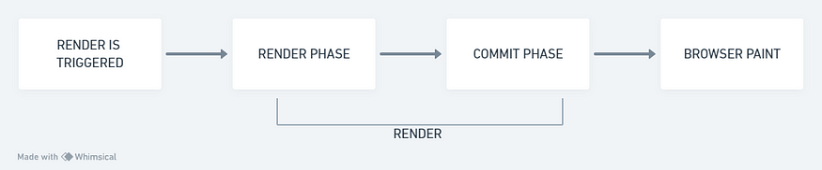
Cách hoạt động cơ bản của React
Bước đầu tiên, "Render được kích hoạt", xảy ra khi cập nhật trạng thái ở đâu đó. Sau đó, trong Pha Render, React gọi các hàm thành phần và tìm ra cách DOM nên được cập nhật. Tiếp theo, trong pha commit, React thực sự viết vào DOM, cập nhật, chèn và xóa các phần tử. Cuối cùng, có pha vẽ của trình duyệt, nơi tất cả việc hiển thị xảy ra.
Bạn phải nhớ rõ tuyên bố này: "Trong React, Render KHÔNG phải là cập nhật DOM hoặc hiển thị các phần tử trên màn hình. Render chỉ xảy ra nội bộ bên trong React; nó không tạo ra thay đổi trực quan."

Slide 5
Cách hoạt động
Vậy các mfe được render bằng các nào?
Mfe sẽ được expose dưới dạng một file entry.js
File entry.js bao gồm các node_modules và các file js đc cấu hình để expose bởi mfe đó và được khai báo ở các frontend cần sử dụng nó
File này sẽ được đọc và render ở Render phase và sẽ được browser vẽ

Slide 6
Ý tưởng cốt lõi
Độc lập về công nghệ:
Mỗi nhóm nên có thể tự do lựa chọn và nâng cấp công nghệ của mình mà không cần phối hợp với các nhóm khác.
Custom Elements là một cách tuyệt vời để ẩn đi các chi tiết triển khai trong khi vẫn cung cấp một giao diện trung lập cho những người khác.
Tách biệt code của từng nhóm:
Không chia sẻ môi trường thực thi, ngay cả khi tất cả các nhóm đều sử dụng cùng một framework.
Xây dựng các ứng dụng độc lập, tự chứa.
Không phụ thuộc vào trạng thái chia sẻ hoặc biến toàn cục.
Thiết lập tiền tố cho từng nhóm:
Thống nhất các quy tắc đặt tên trong những trường hợp chưa thể cách ly hoàn toàn.
Sử dụng không gian tên cho CSS, Events, Local Storage và Cookies để tránh xung đột và làm rõ quyền sở hữu.

Slide 7
Ý tưởng cốt lõi
Xây dựng một trang web linh hoạt:
Tính năng của bạn nên hữu ích ngay cả khi JavaScript bị lỗi hoặc chưa được thực thi.
Sử dụng Universal Rendering và Progressive Enhancement để cải thiện hiệu suất cảm nhận.

Slide 8
Triển khai microfrontend sử dụng Module Federation
Motivation
Nhiều bản build riêng biệt nên tạo thành một ứng dụng duy nhất. Các bản build riêng biệt này hoạt động như các container và có thể chia sẻ và sử dụng mã với nhau, tạo thành một ứng dụng thống nhất duy nhất.
Điều này thường được gọi là Micro-Frontends, nhưng không chỉ giới hạn ở đó.

Slide 9
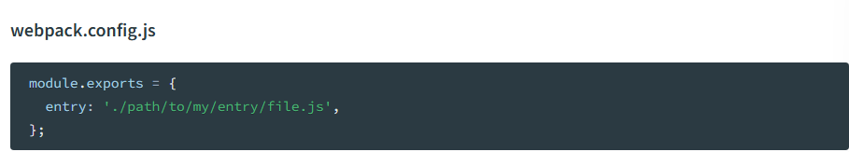
Triển khai microfrontend sử dụng Module Federation
Entry
Một entry point xác định cái mà module webpack sẽ sử dụng ngay khi bắt đầu. Webpack sẽ là thứ mà sẽ phải xác định, định nghĩa nhưng modules hay thư viện mà cái entry point đó phụ thuộc( trực tiếp haowjc gián tiếp)
Mặc định thì giá trị của nó sẽ ở ./src/index.js, và có thể được định nghĩa ở một vị trí bất kì nào mà bạn muốn với việc gán giá trị entry property trong webpackconfiguration

Slide 10
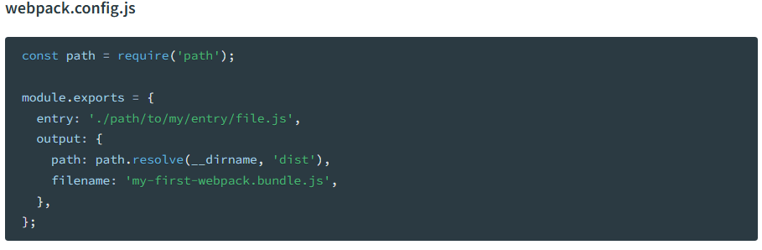
Triển khai microfrontend sử dụng Module Federation
Output
Thuộc tính output cho Webpack biết nơi để xuất ra các bundle mà nó tạo ra và cách đặt tên cho các tệp này. Mặc định, tệp đầu ra chính là ./dist/main.js và thư mục cho các tệp được tạo khác là ./dist.

Slide 11
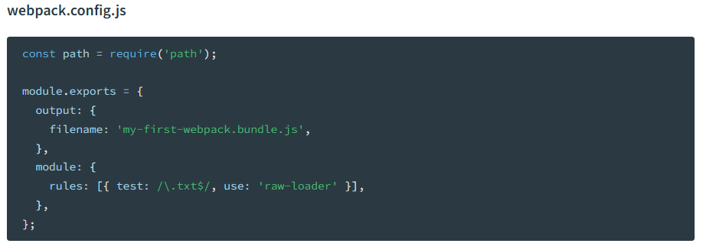
Triển khai microfrontend sử dụng Module Federation
Loaders
-Mặc định, Webpack chỉ hiểu các tệp JavaScript và JSON. Loaders cho phép Webpack xử lý các loại tệp khác và chuyển đổi chúng thành các module hợp lệ có thể được ứng dụng của bạn sử dụng và thêm vào đồ thị phụ thuộc.
- loaders có hai thuộc tính trong cấu hình webpack của bạn:
Thuộc tính test xác định tệp hoặc các tệp nào nên được chuyển đổi. Thuộc tính use chỉ định loader nào nên được sử dụng để thực hiện quá trình chuyển đổi.

Slide 12
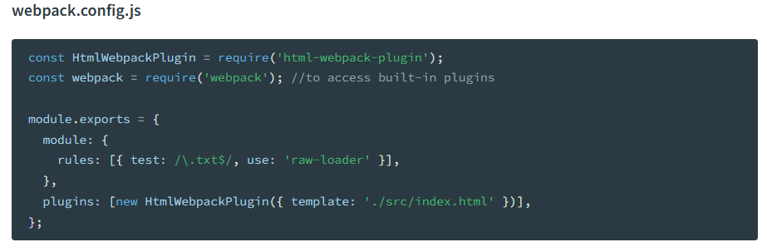
Triển khai microfrontend sử dụng Module Federation
Plugins
Trong khi loaders được sử dụng để chuyển đổi một số loại module nhất định, plugins có thể được tận dụng để thực hiện một loạt các tác vụ rộng hơn như tối ưu hóa bundle, quản lý tài sản và tiêm các biến môi trường.
Để sử dụng một plugin, cần:
require() nó và thêm nó vào mảng plugins.
Hầu hết các plugin đều có thể tùy chỉnh thông qua các tùy chọn.
Vì có thể sử dụng một plugin nhiều lần trong một cấu hình cho các mục đích khác nhau, bạn cần tạo một instance của nó bằng cách gọi nó với toán tử new.

Slide 13
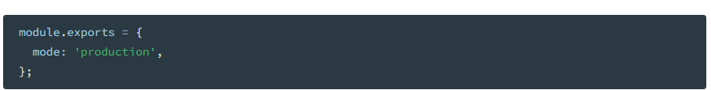
Triển khai microfrontend sử dụng Module Federation
Mode
Bằng cách thiết lập tham số mode thành development, production hoặc none, bạn có thể kích hoạt các tối ưu hóa tích hợp sẵn của webpack tương ứng với từng môi trường. Giá trị mặc định là production.

Slide 14
Quản lý trạng thái của các microfrontend như thế nào?

Slide 15
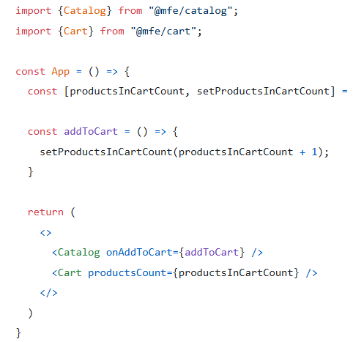
Dùng props
Đây là kỹ thuật cơ bản nhất để giao tiếp chéo giữa các micro-frontend, trong đó ứng dụng container duy trì trạng thái và truyền nó đến các micro-frontend cần thiết.
Lấy ví dụ về trang thương mại điện tử, micro-frontend Catalog nhận một callback để thêm sản phẩm vào giỏ hàng, chịu trách nhiệm tăng tổng số lượng và truyền số lượng đến micro-frontend Cart.

Slide 16
Dùng props
Ưu điểm:
Đây là một trong những kỹ thuật truyền dữ liệu rất nổi tiếng trong kiến trúc dựa trên thành phần.
Hầu hết các framework đều hỗ trợ cách này.
Người ta luôn có thể sử dụng các cấu trúc framework để tránh các vấn đề phát sinh từ prop, ví dụ: React Context, v.v.
Nhược điểm:
Tăng cường sự liên kết giữa các micro-frontend và ứng dụng container.
Khó đạt được nếu hai micro-frontend không sử dụng cùng một framework.
Nó có thể ảnh hưởng đến hiệu suất tổng thể của ứng dụng vì nhiều lớp không mong muốn sẽ được hiển thị lại với mỗi thay đổi trạng thái.

Slide 17
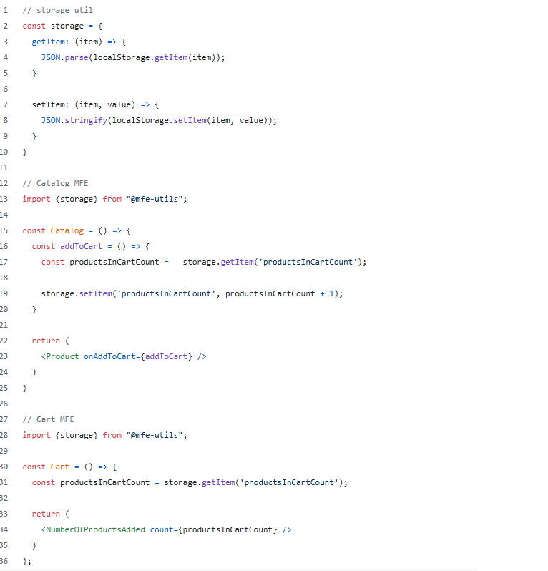
Dùng Platform Storage Apis
Trong kỹ thuật này, chúng ta có thể tận dụng các API lưu trữ tích hợp sẵn của nền tảng như Local Storage trong trình duyệt và Async Storage trong các giải pháp đa nền tảng như React Native cho các micro-frontend di động.
Chúng ta có thể tạo một thư viện tiện ích lưu trữ đơn giản, cung cấp setter và getter từ các API lưu trữ. Giờ đây, thay vì khiến các micro-frontend giao tiếp thông qua ứng dụng container, mỗi micro-frontend khác nhau có thể đặt và đọc dữ liệu trực tiếp bằng cách sử dụng.
Trong ví dụ dưới đây, Catalog và Cart, cả hai micro-frontend đều sử dụng thư viện tiện ích lưu trữ. Micro-frontend Catalog đặt số lượng sản phẩm được thêm mới nhất vào bộ nhớ, sau đó được micro-frontend Cart đọc.

Slide 18
Dùng Platform Storage Apis
Ưu điểm:
Có sẵn cho cả trình duyệt và thiết bị di động. Local storage cho trình duyệt và Async storage cho ứng dụng di động.
Ít sự liên kết hơn so với truyền props giữa App và micro-frontend nhưng khó gỡ lỗi micro-frontend nào đang đặt dữ liệu.
Nhược điểm:
Không phải là giải pháp khả mở rộng cho các ứng dụng lớn hơn. Nhưng có thể được sử dụng cho một tập hợp dữ liệu nhỏ. Luôn tốt khi đặt tên không gian dữ liệu vào bộ nhớ của nền tảng theo tên ứng dụng để tránh sự mơ hồ.
Không phải là kỹ thuật an toàn để lưu trữ dữ liệu bảo mật.

Slide 19
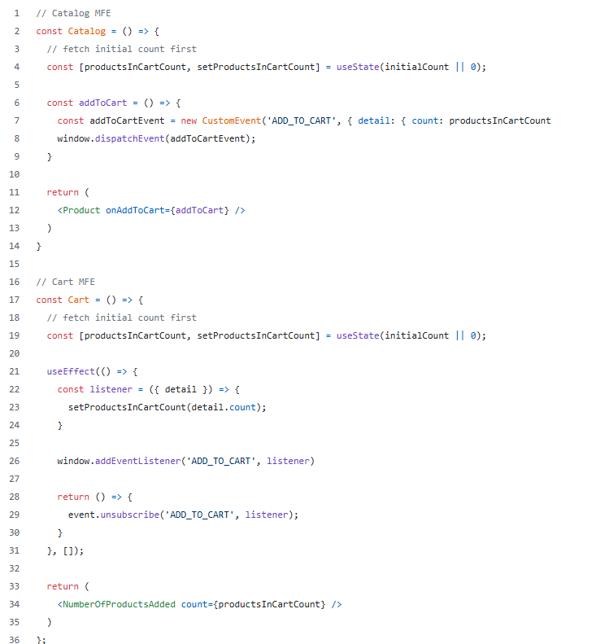
Sử dụng Custom Events
Kỹ thuật này phù hợp hơn với các web micro-frontend và là một kỹ thuật khả mở rộng hơn cho các micro-frontend thời gian chạy. Ý tưởng chính ở đây là tận dụng API sự kiện tùy chỉnh tích hợp sẵn của trình duyệt để xuất bản các sự kiện với dữ liệu từ một micro-frontend và các micro-frontend khác đăng ký các sự kiện để nhận dữ liệu. Kỹ thuật này gần nhất với kiến trúc điều khiển sự kiện trong thế giới microservices.
Trong ví dụ dưới đây, Catalog và Cart, cả hai micro-frontend đều sử dụng thư viện sự kiện. Micro-frontend Catalog tạo ra một sự kiện ADD_TO_CART trong thanh ghi sự kiện và sau đó xuất bản cùng một sự kiện đó. Micro-frontend Cart đăng ký cùng một sự kiện và nhận được số lượng sản phẩm cập nhật trong giỏ hàng thông qua dữ liệu sự kiện. Chúng ta cũng cần đảm bảo rằng các sự kiện đã đăng ký được hủy đăng ký khi thành phần được tháo gỡ.

Slide 20
Sử dụng Custom Events
Ưu điểm:
Giải pháp tích hợp sẵn trong nền tảng trình duyệt.
Rất gần với kiến trúc sự kiện bất đồng bộ trong thế giới microservices. Dễ hiểu đối với cả các nhà phát triển backend.
Chi phí thiết lập cao nhưng dễ mở rộng.
Xây dựng một cơ chế chung mà tất cả các nhóm micro-frontend có thể theo dõi.
Nhược điểm:
Không thể đạt được trong trường hợp của micro-frontend di động.

Slide 21
Đánh giá về Microfrontend
Ưu điểm
Độc lập về công nghệ
Phát triển song song
Dễ dàng bảo trì
Tái sử dụng
Triển khai độc lập

Slide 22
Đánh giá về Microfrontend
Nhược điểm
Độ phức tạp
Giao tiếp giữa các micro frontend
Khởi động ứng dụng
Thử nghiệm
Chi phí ban đầu

Slide 23
Đánh giá về Microfrontend
Microfrontend không phải là giải pháp về mặt kĩ thuật, mà microfrontend là giải pháp về mặt vận hành các đội nhóm ở quy môn lớn và rất lớn.
Việc xây dựng một cấu trúc tốt cho ứng dụng FE để phân phối các trang sẽ hiệu quả hơn nhiều. Nó sẽ dễ dàng hơn, trực quan hơn và dễ dàng làm việc hơn, cả đối với nhà phát triển và đội ngũ DevOps.
Việc tách rời những phần cần phải kết nối với nhau là không hợp lý. Việc sử dụng nhiều công nghệ khác nhau để xây dựng các phần khác nhau của ứng dụng chỉ có thể làm tăng sự phức tạp và kích thước của gói ứng dụng.

